Slide 1
Šport
Vaje za moč (1.sklop)

Slide 2
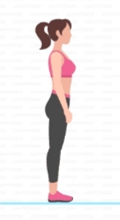
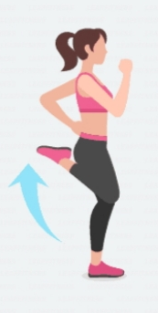
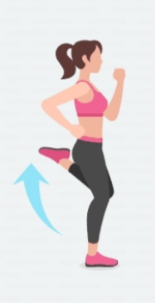
1. VAJA
Stopi pokonci. Teci na mestu. S peto se dotakni zadnjice. Poskušaj delati čim hitreje. Hrbet naj ostane raven, telo pokonci, pomagata naj ti roki.
Vajo izvajaj 1 minuto.

Slide 3
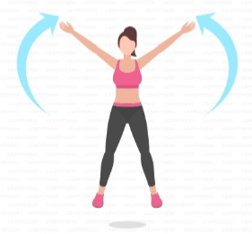
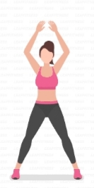
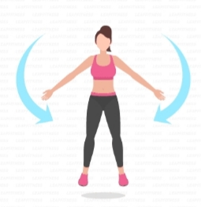
2. VAJA
Stojiš ravno, nogi sta skupaj, roki spuščeni ob telesu.
Skočiš v zrak, nogi daš narazen in z rokami zamahni nad glavo.
Skočiš nazaj v začetni položaj. Nato ponovi.
Vajo izvajaj 1 minuto.

Slide 4
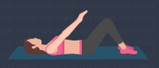
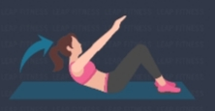
3. VAJA
Ulezi se na tla kot kaže prva slika. (Nogi pokrči, roki iztegni.)
Dvigni zgornji del trupa. Preštej počasi do 5 in se vrni v začetni položaj.
Vajo ponovi 10 krat.

Slide 5
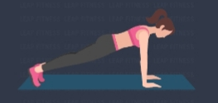
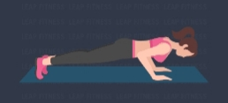
4. VAJA
Naredi PRAVE sklece.
Telo naj bo ravno in ostaja ves čas v enakem položaju. Pokrčiš in iztegneš samo roki v komolcu.
Naredi 5 sklec.

Slide 6
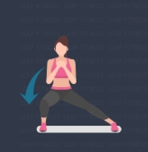
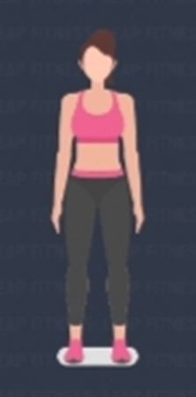
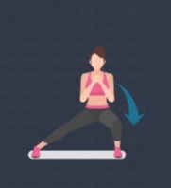
5. VAJA
Stojiš pokonci (1.slika)
Premakni desno nogo v stran in se znižaj medtem ko leva noga ostane iztegnjena (2.slika). Vrni se v začetni položaj (3.slika).
Premakni levo nogo v stran in se znižaj medtem ko desna noga ostane iztegnjena (4.slika). Vrni se v začetni položaj. PONOVI 10 krat.

Slide 7
BRAVO! Uspelo ti je! Pri izdelavi prezentacije sem si pomagala z aplikacijama Splits Training, 30 Days Fitness in Viber.

